Slide 1

인공신경망 8조 최종발표
[20240612] ANN
장진영 강성욱 백현우 박상은 숭실대학교

Slide 2
1
Introduction
Remind - 프로젝트 최종 목표
Model Design Process
Pre-trained model 결과
최종 모델 후보군 소개
2
3
Proposed Solution
최종 모델 소개
Contents
Optimization of Proposed Model and Training
모델 최적화
최종 결과 공유
4
5
Additional Process
Data Augmentation
6
Conclusion
Notes:
먼저 발표 순서입니다.
중간 발표까지의 내용을 간략히 소개한 후, 최종 모델을 설계하기까지의 과정을 말씀드리겠습니다.
이후 최종 모델의 구조와 최적화를 통한 최종 성능을 말씀드린 후 데이터 증강 기법을 적용한 추가 결과를 말씀드리겠습니다.

Slide 3
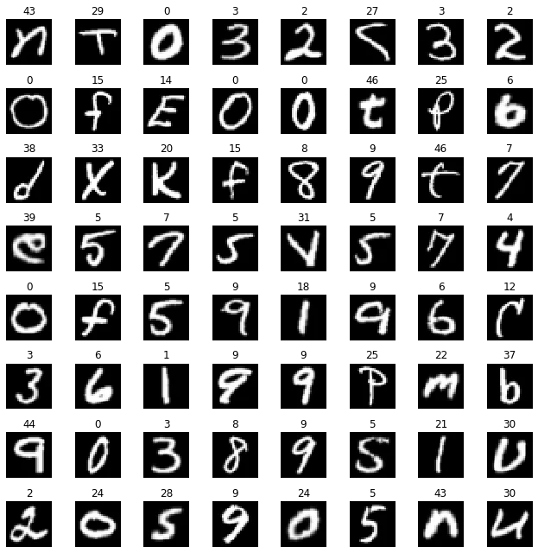
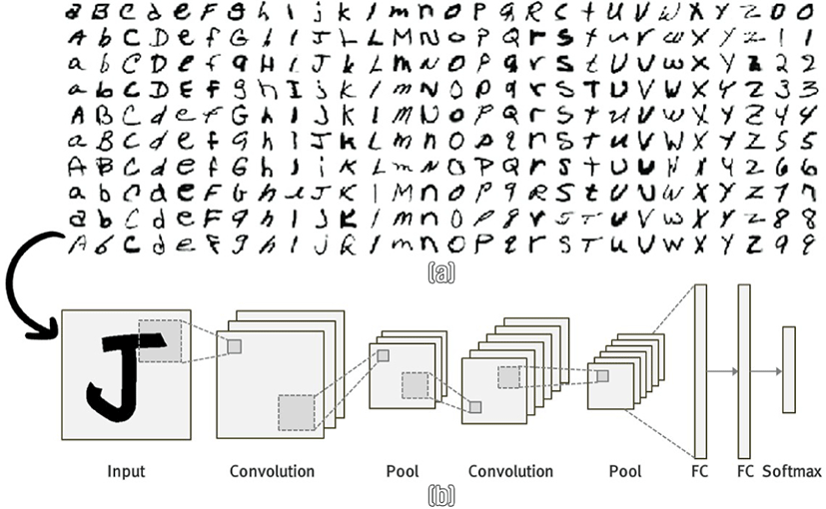
1. Introduction
Remind - 프로젝트 최종 목표
[1]
[2]
AIM
MNIST extended dataset을 이용한 CNN 모델 최적화 및 분석
[1] Exploring EMNIST - another MNIST-like dataset https://www.simonwenkel.com/notes/ai/datasets/vision/EMNIST.html
[2] Cho Yunsik, Cho Sae-Hong, Kim Jinmo. Design of Handwriting-based Text Interface for Support of Mobile Platform Education Contents. J Korea Comput Graph Soc 2021
Notes:
본 프로젝트는 EMNIST 데이터셋에 대한 분류 모델을 설계하는 것으로, CNN 모델에 대한 최적화를 통한 성능 향상을 목표로 합니다.

Slide 4
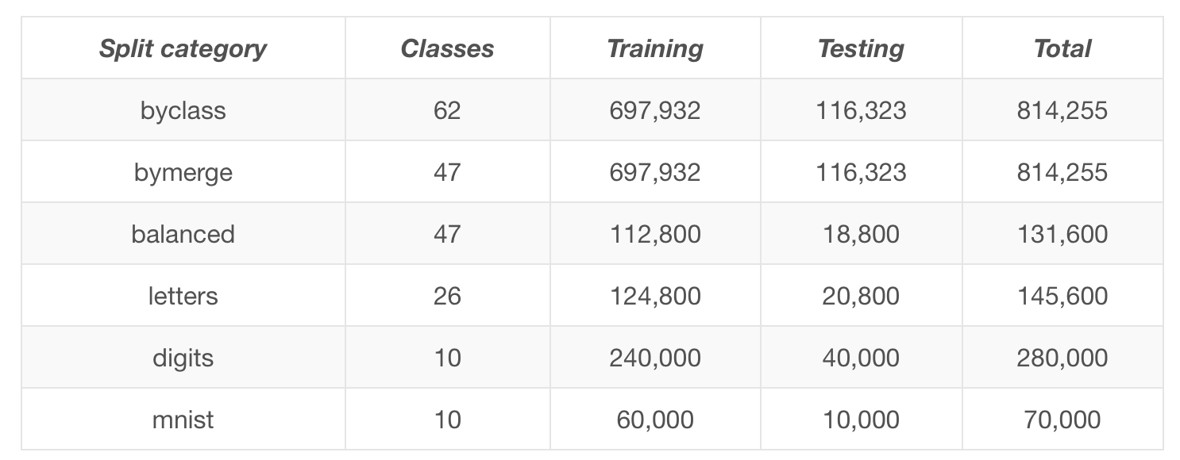
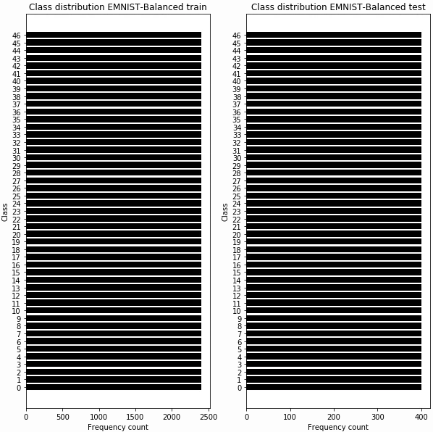
1. Introduction
Remind - 프로젝트 최종 목표
[1]
Baseline 모델 결과 기반으로 Balanced dataset 결정
[1] Exploring EMNIST - another MNIST-like dataset https://www.simonwenkel.com/notes/ai/datasets/vision/EMNIST.html
Notes:
EMNIST의 데이터셋의 여러 카테고리에서 Bymerge 데이터셋과 Balanced 데이터셋으로 베이스라인 모델에 대한 실험을 진행하였습니다.
그 결과에 따라 Balanced 데이터셋을 이용하는 것을 결정하였습니다

Slide 5
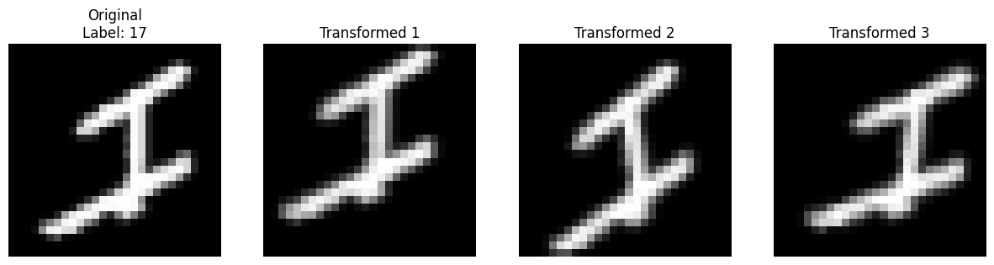
1. Introduction
Remind - 프로젝트 최종 목표
<데이터 증강 기법 적용 예시>
Data Augmentation 도입
Generator로 데이터를 생성함으로써 데이터셋 4배 증가
Generator Model | Rotation | Width Shift | Height Shift
A | 10 | 0.2 | 0.2
B | 15 | 0.1 | 0.1
C | 20 | 0.05 | 0.05
<데이터 증강에 사용된 객체 별 파라미터 값>
Notes:
본 프로젝트에 데이터 증강 기법을 통한 효과를 추가로 확인하였습니다.
데이터 수가 적기 때문에 발생할 수 있는 과적합을 방지하고자 세 가지의 생성 모델로 데이터를 4배 증가시켰습니다.
이러한 data 증강을 통해 class 별 분포를 유지하면서 늘어난 data 수로 학습할 수 있었습니다.

Slide 6
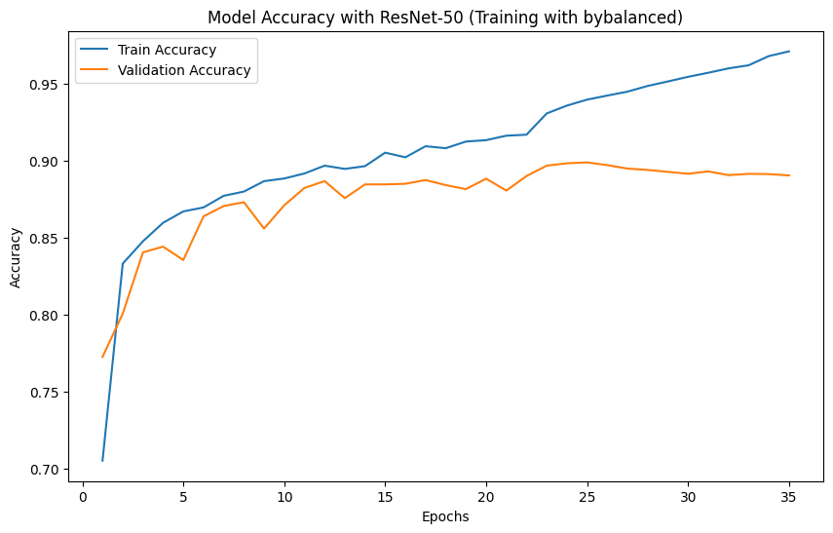
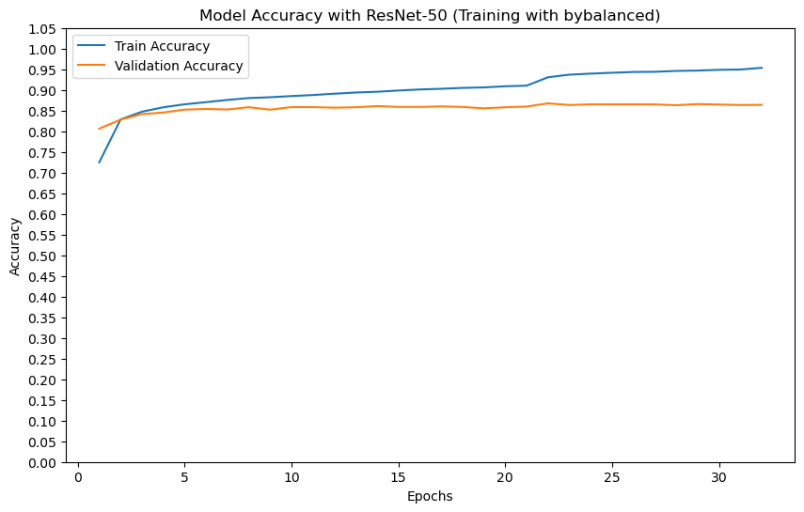
1. Introduction
Remind - 프로젝트 최종 목표
<ResNet-50>
<LeNet5>
Accuracy = 0.90
Accuracy = 0.87
Notes:
본 프로젝트의 baseline 모델은 ResNet-50과 LeNet5이었으며
각각 90%의 정확도와 87% 정확도를 확인하였습니다.

Slide 7
1. Introduction
Remind - 프로젝트 최종 목표
Pre-trained Model
ResNet-34
DenseNet
EfficientNet
MobileNet
Key Point
Target dataset
여러 모델 설계 → 성능 비교
단순한 모델과 복잡한 모델의 성능 비교
적은 학습 시간 및 추론 시간 고려
정확도 및 손실 값 확인
Notes:
Pre-trained 모델에 대한 선정까지 중간 발표에서 소개해드렸으며
최종 발표는 Pre-trained 모델의 결과부터 보여드릴 것입니다.
앞으로 나오는 성능에 대한 비교는 학습 시간과 정확도를 중심으로 그래프 경향성과 추론시간 등을 고려하였습니다.

Slide 8
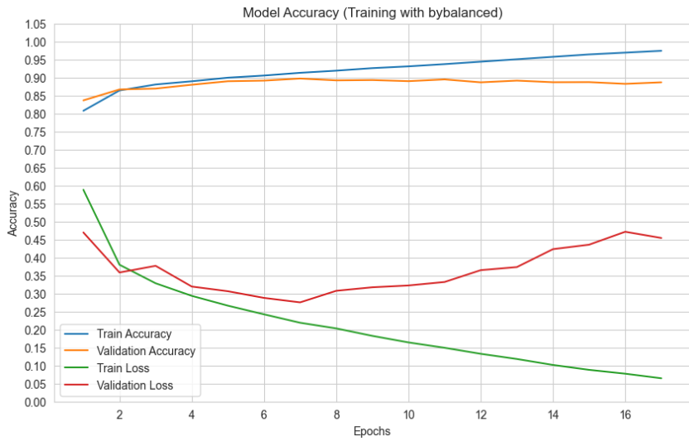
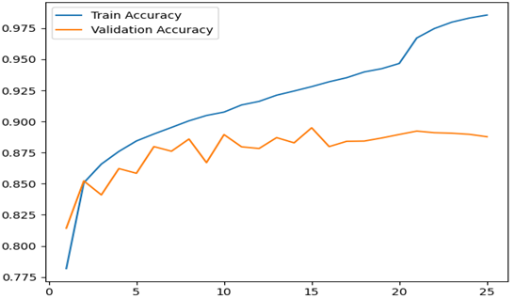
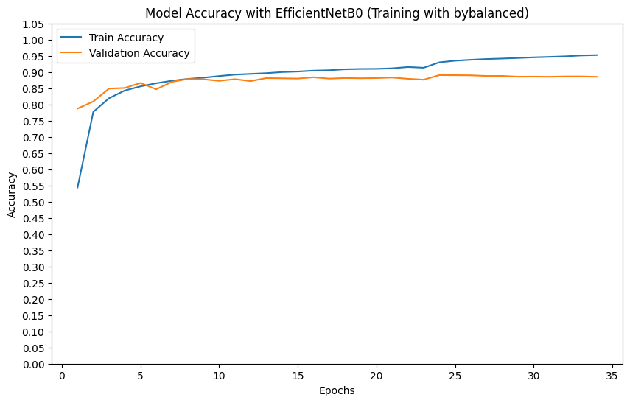
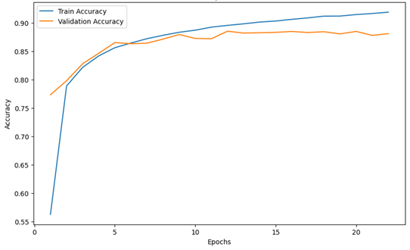
2. Model Design Process
Pre-trained model 결과
(a) ResNet-34
(b) DenseNet
Accuracy
Accuracy
Model | Accuracy | Training Time(sec) | Inference Time(sec)
LeNet (base) | 0.87 | 107 | 0.00003
ResNet-34 | 0.89 | 1067 | 0.0002
DenseNet | 0.89 | 3352 | 0.0005
EfficientNet | 0.89 | 5942 | 0.0004
MobileNet | 0.89 | 1099 | 0.0008
Epochs
Epochs
(c) EfficientNet
(d) MobileNet
Accuracy
Accuracy
Epochs
Epochs
Notes:
다음은 Pre-Trained 모델에 대한 결과입니다.
ResNet-34와 DenseNet, EfficientNet과 MobileNet에 대해 실험을 진행하였고, 정량적인 성능은 우측의 표에서 확인가능합니다.
앞으로 나오는 성능 비교 표에서 굵은 글씨로 나타낸 것은 수치적인 성능이 가장 높은 값을 의미하고, 파란색으로 표시한 것은 후보 중 선택한 결과임을 먼저 말씀드립니다.
Pre-trained 모델들의 정확도는 Baseline 모델에 비해 향상되었지만 학습 시간이 급격히 증가한 것을 확인할 수 있습니다.
이는 각 모델이 LeNet에 비해 복잡하고 추가 계산이 필요한 것이 원인으로 생각하였고
따라서 저희는 최종 모델을 Pre-trained 모델을 사용하는 것이 아닌 새롭게 설계한 모델로 EMNIST 데이터 분류를 진행하기로 결정하였습니다.

Slide 9
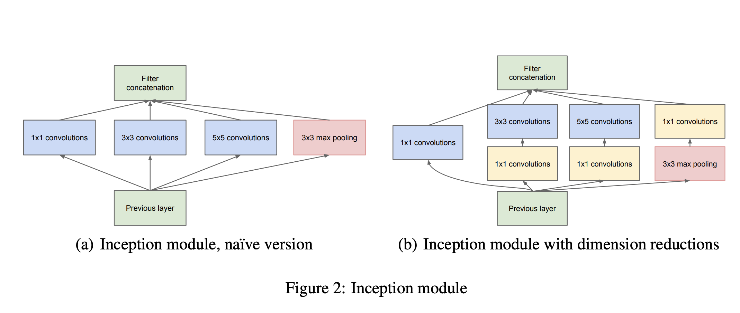
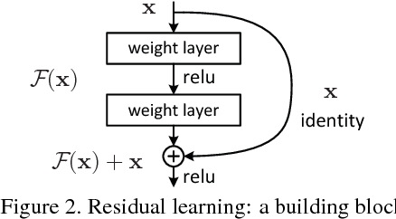
2. Model Design Process
최종 모델 후보군 소개
[1]
[2]
Inception module로 여러 필터를 통과함으로써 다양한 Feature에 대해 학습
Residual network로 기존 정보를 잃지 않고 높게 반영
[1] C. Szegedy, W. Liu, et al., Going Deeper with Convolutions, CVPR, 2015.
[2] K. He, X. Zhang, et al., Deep Residual Learning for Image Recognition, CVPR, 2016.
Notes:
최종 모델의 경우 네 개의 모델 후보군을 제작하였습니다.
두 모델은 Inception module과 Residual network를 추가하여 성능을 확인함으로써

Slide 10
2. Model Design Process
최종 모델 후보군 소개
[1]
[2]
Inception module로 여러 필터를 통과함으로써 다양한 Feature에 대해 학습
Residual network로 기존 정보를 잃지 않고 높게 반영
AIM
Convolution 외 추가 기법이 성능에 미치는 영향 파악
[1] C. Szegedy, W. Liu, et al., Going Deeper with Convolutions, CVPR, 2015.
[2] K. He, X. Zhang, et al., Deep Residual Learning for Image Recognition, CVPR, 2016.
Notes:
컨볼루션 외의 추가 기법이 성능에 미치는 영향을 먼저 파악하였습니다

Slide 11
2. Model Design Process
최종 모델 후보군 소개
Model | Accuracy | Training Time(sec) | Inference Time(sec)
Model 1 | 0.90 | 1674 | 0.0002
Model 2 | 0.89 | 1300 | 0.0002
Model 3 | 0.89 | 360 | 0.00003
Model 4 | 0.89 | 422 | 0.0001
Inception module + Residual network에 기반한 모델 설계
복잡한 레이어 구성 및 추가 계산 과정 → 설계한 모델 중 가장 긴 학습 시간 소요
Notes:
먼저 Model 1에 대한 설명입니다.
Model1은 Inception module과 Residual network를 모두 추가한 모델입니다.
설계한 모델 후보군 중 가장 긴 학습 시간이 소요되었음을 확인할 수 있는데, 이는 복잡한 레이어 구성과 추가적인 계산 과정이 필요한 것이 원인이라고 생각하였습니다.

Slide 12
2. Model Design Process
최종 모델 후보군 소개
Model | Accuracy | Training Time(sec) | Inference Time(sec)
Model 1 | 0.90 | 1674 | 0.0002
Model 2 | 0.89 | 1300 | 0.0002
Model 3 | 0.89 | 360 | 0.00003
Model 4 | 0.89 | 422 | 0.0001
Inception module + Residual network에 기반한 모델 설계
복잡한 레이어 구성 및 추가 계산 과정 → 설계한 모델 중 가장 긴 학습 시간 소요
핵심 레이어로 모델 구성 필요
Notes:
따라서 불필요한 레이어는 제외하고 핵심적인 레이어로 모델을 구성할 필요성을 느꼈습니다.
이에 따라 Inception module과 Residual network 중 하나만을 추가한 모델을 제작하였습니다.

Slide 13
2. Model Design Process
최종 모델 후보군 소개
Model | Accuracy | Training Time(sec) | Inference Time(sec)
Model 1 | 0.90 | 1674 | 0.0002
Model 2 | 0.89 | 1300 | 0.0002
Model 3 | 0.89 | 360 | 0.00003
Model 4 | 0.89 | 422 | 0.0001
Inception module에 기반한 모델 설계
Model 1에 비해 학습 시간 개선
Notes:
Model 2는 Inception module만을 추가하여 설계한 모델입니다.
Model 1의 결과와 비교하였을 때 학습 시간이 개선되었음을 확인할 수 있습니다.

Slide 14
2. Model Design Process
최종 모델 후보군 소개
Model | Accuracy | Training Time(sec) | Inference Time(sec)
Model 1 | 0.90 | 1674 | 0.0002
Model 2 | 0.89 | 1300 | 0.0002
Model 3 | 0.89 | 360 | 0.00003
Model 4 | 0.89 | 422 | 0.0001
Inception module에 기반한 모델 설계
Model 1에 비해 학습 시간 개선
하나의 기법만을 사용함으로써 학습시간 개선
+ 경량화 모델 설계 진행
<Residual learning에 기반한 모델 결과>
Notes:
Residual Leaning만 진행한 결과는 앞서 살펴본 Pre-trained 모델로 확인 가능합니다.
이를 통해 하나의 기법만을 추가하였을 때 학습 시간을 개선할 수 있음을 확인할 수 있습니다.

Slide 15
2. Model Design Process
최종 모델 후보군 소개
Model | Accuracy | Training Time(sec) | Inference Time(sec)
Model 1 | 0.90 | 1674 | 0.0002
Model 2 | 0.89 | 1300 | 0.0002
Model 3 | 0.89 | 360 | 0.00003
Model 4 | 0.89 | 422 | 0.0001
단순한 구성의 모델 + 드롭 아웃, 배치 정규화 등의 정규화 추가
네 개의 Convolution Layer로 구성
설계 모델 중 가장 빠른 학습 결과 + 추론 결과 도출
Notes:
Model 3은 LeNet과 같이 단순한 모델로 구성해보았습니다.
이에 드롭아웃과 배치 정규화 등의 정규화 기법을 추가하였고 네 개의 Conv 레이어로 구성됩니다.
표에서 알 수 있듯이, 설계한 모델 중 가장 빠른 학습 결과와 추론 시간을 나타냈습니다.

Slide 16
2. Model Design Process
최종 모델 후보군 소개
Model | Accuracy | Training Time(sec) | Inference Time(sec)
Model 1 | 0.90 | 1674 | 0.0002
Model 2 | 0.89 | 1300 | 0.0002
Model 3 | 0.89 | 360 | 0.00003
Model 4 | 0.89 | 422 | 0.0001
단순한 구성의 모델 + 드롭 아웃, 배치 정규화 등의 정규화 추가
네 개의 Convolution Layer로 구성
설계 모델 중 가장 빠른 학습 결과 + 추론 결과 도출
단순한 EMNIST 데이터 특성
Notes:
단순한 EMNIST 데이터의 특성에 따라 모델 구조가 단순하여도 좋은 성능을 낼 것이라고 기대할 수 있습니다.

Slide 17
2. Model Design Process
최종 모델 후보군 소개
Model | Accuracy | Training Time(sec) | Inference Time(sec)
Model 1 | 0.90 | 1674 | 0.0002
Model 2 | 0.89 | 1300 | 0.0002
Model 3 | 0.89 | 360 | 0.00003
Model 4 | 0.89 | 422 | 0.0001
가장 단순한 구성 + 이전 뉴런과의 연관성 파악을 위해 출력 레이어 전 Dense 레이어 수 늘림 (64 → 200)
전반적으로 빠른 속도로 학습하지만 Model 3에 비해 느린 결과 도출
최종 모델 : Model 3을 기반으로 최적화 진행
Notes:
마지막 모델은 가장 단순한 구성으로, 이전 뉴런과의 연관성을 파악하기 위해 Dense 레이어의 수를 늘렸습니다.
전반적으로 빠른 속도이긴 하나, Model 3에 비해 낮은 성능을 보였고, 최종 모델은 Model 3을 기반으로 하이퍼파라미터의 최적화를 진행하였습니다.

Slide 18
3. Proposed Solution
최종 모델 소개
Conv (5 x 5)
Conv (5 x 5)
Conv (5 x 5)
Conv (5 x 5)
Input
28 x 28 x 1
Feature map
28 x 28 x 16
Feature map
14 x 14 x 32
Feature map
7 x 7 x 64
128
47
<최종 모델 Architecture>
Notes:
다음으로 모델3을 기반으로한 저희 조의 최종모델의 아키텍처 모식도입니다. 그림은 4개의 conv layer와 1개의 FC layer로 구성됨을 알 수 있고 pooling과 batchnomalization layer를 생략하였습니다.

Slide 19
3. Proposed Solution
최종 모델 소개
Layer | Feature | Kernel size | Stride | Activation function
Conv2D (Input) | 16 | 5 x 5 | 1 | ELU
AveragePooling2D | 16 | 2 x 2 | 2 | -
Conv2D | 32 | 5 x 5 | 1 | ELU
BatchNormalization
AveragePooling2D | 32 | 2 x 2 | 2 | -
Conv2D | 64 | 5 x 5 | 1 | ELU
BatchNormalization
AveragePooling2D | 64 | 2 x 2 | 2 | -
Conv2D | 128 | 5 x 5 | 1 | ELU
BatchNormalization
AveragePooling2D | 128 | 1 x 1 | 1 | -
Flatten
FC | 128 | - | - | ELU
Dropout ( 0.5 )
FC | 47 | - | - | Softmax
<최종 모델 전체 구조>
Notes:
다음 표는 layer의 배치 순서, feature map의 개수와 stride, activation function등에 대한 정보를 포함한 전체적인 구조를 나타냅니다. pooling 방식이나 activation function의 선정, dropout비율과 opimizer의 선정과 하이퍼 파라미터 최적화과정을 진행할 구조이고 이후 내용들을 통해 최적화 과정을 설명드리겠습니다.

Slide 20
4. Optimization of Proposed Model and Training
모델 최적화
비율 변경
학습률
드롭아웃 비율
크기 변경
배치 사이즈
Dropout | Batch Size | Learning Rate | Accuracy (%) | Training Time (sec)
0.5 | 32 | 0.0001 | 89 | 477
 |  | 0.0005 | 89 | 215
 | 64 | 0.0001 | 83 | 409
 |  | 0.0005 | 87 | 401
Notes:
가장먼저 값의 비율 및 크기를 변화시킬수 있는 하이퍼파라메터에 대한 조정입니다. 학습에 영향을 많이 끼친다고 판단하였던 학습률, 드롭아웃 비율, 배치 사이즈에 대해 케이스를 나누어 최적화 진행하였습니다. 먼저 드롭아웃의 비율은 강의에서 CNN의 경우 0.5를 보편적으로 사용한다고 배웠기에 0.5로 고정하였습니다. 배치 사이즈의 경우 32,64로 나누었고 learning rate는 0.0001,0.0005로 나누어 진행하였습니다. 배치사이즈는 32의 경우가 64의경우보다 전체적으로 높은 성능을 보였습니다.

Slide 21
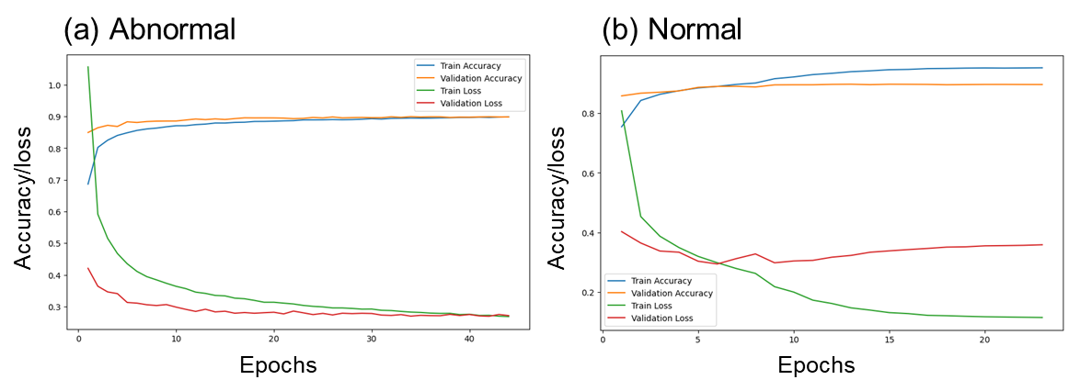
4. Optimization of Proposed Model and Training
모델 최적화
비율 변경
학습률
드롭아웃 비율
크기 변경
배치 사이즈
Dropout | Batch Size | Learning Rate | Accuracy (%) | Training Time (sec)
0.5 | 32 | 0.0001 | 89 | 477
 |  | 0.0005 | 89 | 215
 | 64 | 0.0001 | 83 | 409
 |  | 0.0005 | 87 | 401
Notes:
위에 보이시는 그림은 좌측이 learning rate 0.0005, 우측이 learning rate 0.0001인 경우입니다. 정확도와 훈련시간만을 비교하였을때 a그래프에 해당하는 학습률 0.0005의 경우가 좋았지만 그림과 같이 훈련데이터의 정확도와 ㅣoss가 검증데이터의 정확도와 loss보다 좋지 않았습니다. 이는 과적합과 불안정한 학습의 결과라고 생각하였고 training time은 더 길지만 안정적인 learning curve를 보이는 0.0001의 학습률을 사용하기로 하였습니다.
<다음 슬라이드에서 넘어왔을때>
오른쪽 그림의 빨간선은 validation loss입니다. 이 수치가 epoch의 증가와 함께 서서히 올라가는것을 확인할 수 있고 이 역시 학습이 불안정하기에 나타난 결과라고 생각했습니다. 이에따라 LR scheduling 중 performance와 관련이있는 performace scheduling을 이용하여 안정화 시키기 위해 performance scheduling으로 고정하였습니다.

Slide 22
4. Optimization of Proposed Model and Training
모델 최적화
종류 변경
풀링 유형 → AveragePooling
최적화 함수
학습률 스케줄링 → Performance Scheduling
LR Scheduling | Pooling Type | Optimizer | Accuracy (%) | Training Time (sec)
Performance | Average | SGD | 88 | 672
 |  | Adam | 89 | 215
Notes:
다음은 종류변경입니다. 풀링 유형, 최적화 함수, 학습률 스케줄링에 대해 종류를 변경하였습니다. 우선 LR scheduling의 경우 <<이전슬라이드>>>
pooling의 경우 이전 model 3의 설계시 사용하였던 average pooling을 그대로 사용하였고 optimizer를 SGD와 adam을 비교하였습니다. 그 결과 ADAM이 정확도와 훈련시간의 측면 모두에서 훌륭한 결과를 내었기에 adam을 선정하였습니ㅏㄷ.

Slide 23
4. Optimization of Proposed Model and Training
모델 최적화
종류 변경
활성화함수
Tanh
ReLU
ELU
Activation Function | Accuracy (%) | Training Time (sec)
Tanh | 88 | 286
ReLU | 88 | 196
ELU | 89 | 477
Notes:
마지막으로 활성화함수의 변경입니다. 다음 3가지 종류에 대해 진행하였고 최종적으로 ELU를 선택하였습니다. ReLU와 ELU사이에서 정확도와 훈련시간 사이의 trade-off관계가 있지만 훈련시간의 약 300sec의 차이 정도는 저희 팀의 모델에서 복잡하고 크기가 큰 모델에 비해 충분히 감수할 만한 수치라고 판단하였기에 ELU를 선택했습니다.
++학습 시간도 분단위의 차이는 큰 모델에 비해 감수할 부분이라고 생각하였고

Slide 24
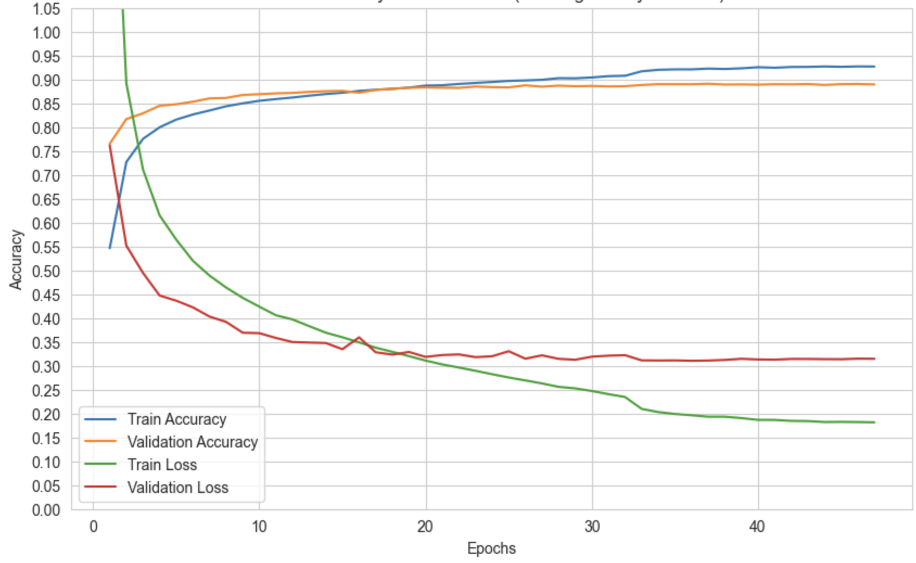
4. Optimization of Proposed Model and Training
최종 모델 정량적 성능
Hyperparameter | Value or Type
Batch Size | 32
LR Scheduling | Performance
Initial LR | 0.0001
Min LR | 0.00001
Dropout | 0.5
Activation Func. | ELU
Pooling Type | Average
Optimizer Func. | Adam
Accuracy (%) | Training Time (sec) | Inference Time (sec)
89 | 477 | 0.00003
Notes:
마지막으로 저희 조의 최종모델의 정량적 성능입니다.
왼쪽 그래프를 통해 학습의 결과를 확인할 수 있고 최적화과정을 통해 구한 하이퍼파라미터는 오른쪽 표에서 확인하실수 있습니다.
최종 성능은 정확도 89%, 훈련시간 약 477sec, 데이터 1개당 추론시간은 0.00003 sec입니다.

Slide 25
5. Additional Process
Data Augmentation
데이터 증강 객체 파라미터 선정
Rotation
Width shift
Height shift
파라미터 선정 근거
데이터 보존성
Generator Model | Rotation | Width Shift | Height Shift
A | 20 | 0.2 | 0.2
B | 30 | 0.1 | 0.1
C | 45 | 0.05 | 0.05
<데이터 증강에 사용된 최종 객체 별 파라미터 값>
Notes:
추가적으로 중간발표에 데이터증강에 대한 연구와 그 효과를 확인했기에 최종모델에 데이터증강을 적용해보았습니다. 증강에 사용된 객체파라미터는 위의 세가지를 사용하였고 선정근거는 데이터 보존성을 고려하였습니다. 이미지 반전과 과도한 회전의 경우 이미지에 가해지는 손상이 커진다고 판단하였고 그에따라 적절한 파라미터와 값들을 설정하여 4배증강을 진행하였습니다.

Slide 26
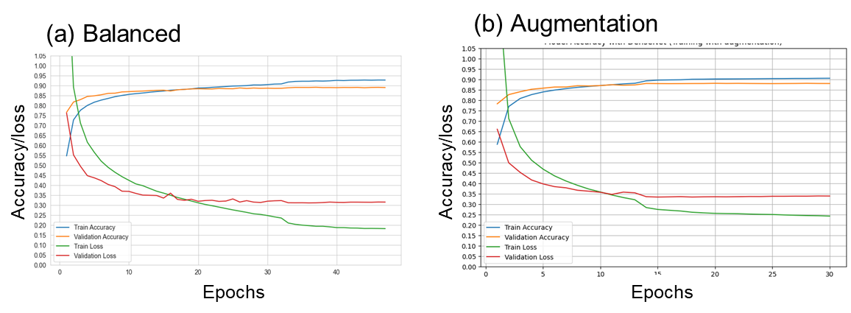
5. Additional Process
Data Augmentation
학습 곡선 특징
accuracy와 loss간의 간극 감소 => 과적합 방지
학습 곡선 형태의 안정화
Notes:
그에 대한 결과로 다음과 같은 그래프를 나타낼 수 있었습니다.
중간발표시 검증하였던 데이터증강의 효과인 과적합 방지와 학습의 안정화를 그래프를 통해 확인할 수 있었습니다.
미미지만 학습데이터와 검증데이터간의 accuracy와 loss의 간극이 줄어든 것을 확인할 수 있었고 epoch진행간 결과값의 변동폭이 적은 것을 확인할 수 있었습니다.

Slide 27
Lesson Learning
Notes:
마지막으로 lesson learning입니다.
저희 조는 프로젝트를 통해 데이터셋의 선정 과정에서 분포에 따른 학습 안정성 예측, 모델 설계 시 반영해야 하는 데이터의 특성 등을 고려하고 전처리 과정,학습/검증/테스트로 나뉘는 데이터 비율의 중요성에 대해 이해할 수 있었습니다. Baseline 모델과 Pre-trained 모델의 실행 및 분석 과정에서 주어진 데이터셋의 특성에 따른 적절한 모델의 구조, 기법과 복잡도를 확인하였고 모델에 대해 이해할 수 있었습니다. 마지막으로 학습 및 최적화 과정에서 전체적인 인공신경망의 학습 시 우선적으로 고려되는 하이퍼파라미터의 특징과, 과적합이 발생한 경우 해결방법 등에 대한 이론적 공부의 실습을 진행할 수 있었습니다.

Slide 28
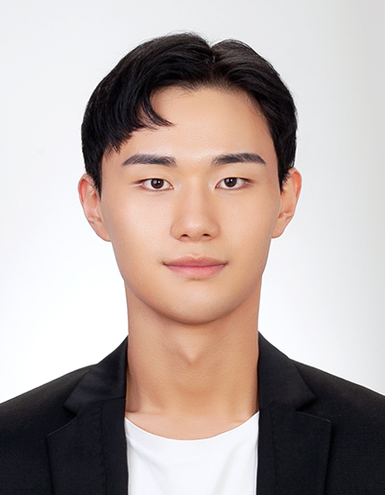
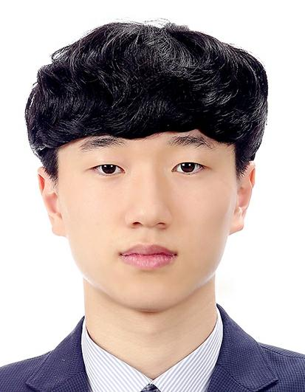
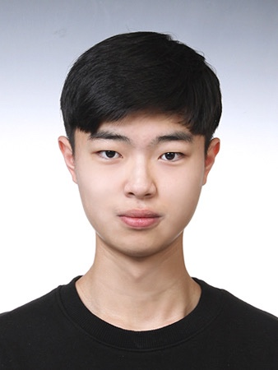
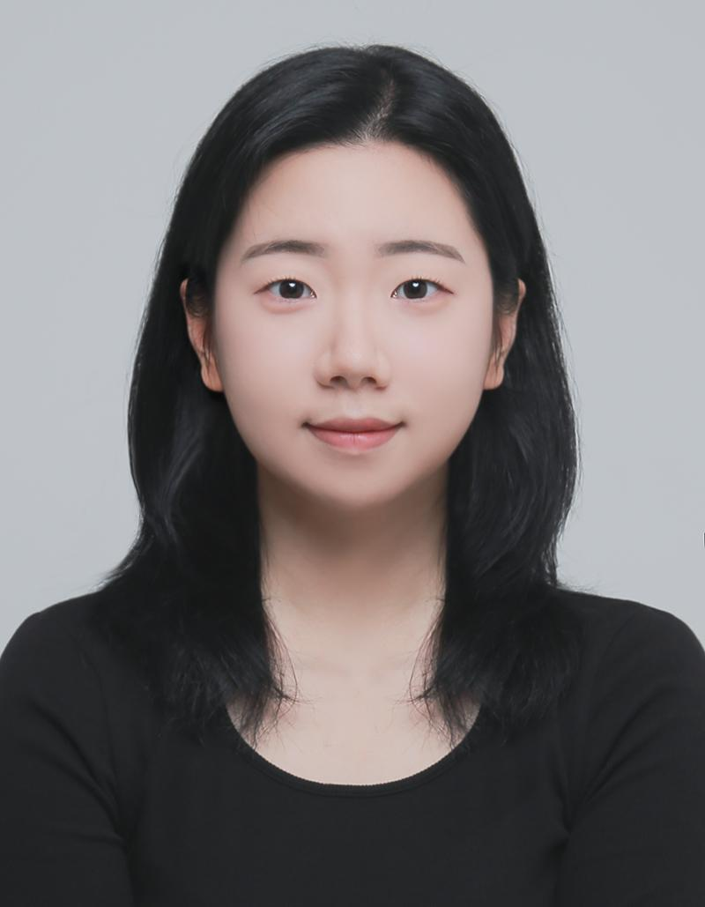
5. Future Works
장진영
Project Manager
ResNet50 모델 실험 진행
ResNet-34분석
Model 2 설계
최종모델 최적화
강성욱
ResNet50 모델 및 augmentation 실험 진행
중간 발표 진행
EfficientNet 분석
Model 1 설계
최종모델 최적화
백현우
LeNet5 모델 및 augmentation 실험 진행
발표 자료 제작
MobileNet 분석
model 4 설계
최종모델 최적화
박상은
보고서 작성
LeNet5 모델 별 실험 진행
발표자료 제작
DenseNet 분석
model 3 설계
최종모델 최적화
Notes:
최종프로젝트의 역할 분담은 다음과 같습니다. (baseline과 모델설계를 각자 나누어 진행함을 다음 내용들을 통해 확인하실 수 있습니다.)

Slide 29
인공신경망 8조 최종발표
[20240612] ANN
장진영 강성욱 백현우 박상은 숭실대학교
Notes:
5s
이상으로 8조 발표 마치겠습니다.
감사합니다.

